Slide 1
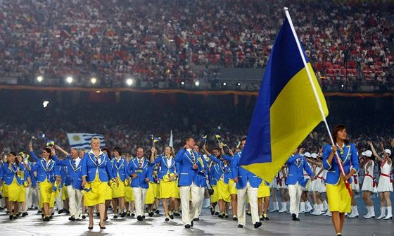
Олімпійський урок: «Участь незалежної України в Олімпійських іграх».

Slide 2
За період незалежності українські спортсмени взяли участь у 7 літніх та 8 зимових Олімпіадах та здобули 38 золотих, 38 срібних та 75 бронзових медалей.
Notes:
За період незалежності українські спортсмени взяли участь у 7 літніх та 8 зимових Олімпіадах та здобули 38 золотих, 38 срібних та 75 бронзових медалей.

Slide 3


Slide 4
1994 року Україна вперше взяла участь в зимових Олімпійських іграх окремою командою, які проходили в норвезькому місті Ліллехаммері. Тоді українська команда завоювала одну золоту й одну бронзову медалі. Фігуристка Оксана Баюл стала першою Олімпійською чемпіонкою України, а першою бронзовою медалісткою стала біатлоністка Валентина Цербе. Відтоді наші спортсмени змагаються на всіх літніх та зимових Олімпійських іграх.
Notes:
1994 року Україна вперше взяла участь в зимових Олімпійських іграх окремою командою, які проходили в норвезькому місті Ліллехаммері. Тоді українська команда завоювала одну золоту й одну бронзову медалі. Фігуристка Оксана Баюл стала першою Олімпійською чемпіонкою України, а першою бронзовою медалісткою стала біатлоністка Валентина Цербе. Відтоді наші спортсмени змагаються на всіх літніх та зимових Олімпійських іграх.

Slide 5


Slide 6
26 Років тому 1996 року на літніх Олімпійських іграх в Атланті (США) вперше виступила команда незалежної України зі своєю символікою – прапором, гімном і гербом. Це був успішний дебют. Українці здобули 23 нагороди, 9 з яких були золоті і посіли високе 9 місце в медальному заліку. Олімпійськими чемпіонами були Інеса Кравець легкоатлетка, переможниця у потрійному стрибку. Володимир Кличко – боксер. Рустам Шаріпов володар золота на паралельних брусах. Лілія Подкопаєва - спортивна гімнастка здобула дві нагороди вищого гатунку. Виграла Олімпійське золото в художній гімнастиці Катерина Серебрянська. Золото здобули важкоатлет Тімур Таймазов, В’ячеслав Олейник – український борець греко-римського стилю, Євген Браславець та Ігор Матвієнко – українські яхтсмени. Це був великій успіх та прекрасний дебют олімпійської збірної України.
Notes:
26 Років тому 1996 року на літніх Олімпійських іграх в Атланті (США) вперше виступила команда незалежної України зі своєю символікою – прапором, гімном і гербом. Це був успішний дебют. Українці здобули 23 нагороди, 9 з яких були золоті і посіли високе 9 місце в медальному заліку. Олімпійськими чемпіонами були Інеса Кравець легкоатлетка, переможниця у потрійному стрибку. Володимир Кличко – боксер. Рустам Шаріпов володар золота на паралельних брусах. Лілія Подкопаєва - спортивна гімнастка здобула дві нагороди вищого гатунку. Виграла Олімпійське золото в художній гімнастиці Катерина Серебрянська. Золото здобули важкоатлет Тімур Таймазов, В’ячеслав Олейник – український борець греко-римського стилю, Євген Браславець та Ігор Матвієнко – українські яхтсмени. Це був великій успіх та прекрасний дебют олімпійської збірної України.

Slide 7


Slide 8
Наступні зимові Олімпійські ігри проходили в місті Нагано Японія 1998 року.Єдину срібну медаль для України здобула Олена Петрова у біатлоні в індивідуальній гонці на 15 км.
Notes:
Наступні зимові Олімпійські ігри проходили в місті Нагано Японія 1998 року.Єдину срібну медаль для України здобула Олена Петрова у біатлоні в індивідуальній гонці на 15 км.

Slide 9


Slide 10
Сідней Австралія 2000 рік. 27 літні Олімпійські ігри. Українські спортсмени завоювали на сіднейській Олімпіаді 23 медалі, з них 3 золоті, 10 срібних і 10 бронзових. Олімпійськими чемпіонами стали плавчиня Яна Клочкова (українська «золота рибка»), яка здобула дві золоті медалі 200м та 400м комплексним плаванням, а також срібло у 800м вільним стилем. Микола Мільчев завоював звання чемпіона зі стендової стрільби набравши 150 очок зі 150 можливих. Завдяки цим результатам Україна посіла 21 місце в медальному заліку.
Notes:
Сідней Австралія 2000 рік. 27 літні Олімпійські ігри. Українські спортсмени завоювали на сіднейській Олімпіаді 23 медалі, з них 3 золоті, 10 срібних і 10 бронзових. Олімпійськими чемпіонами стали плавчиня Яна Клочкова (українська «золота рибка»), яка здобула дві золоті медалі 200м та 400м комплексним плаванням, а також срібло у 800м вільним стилем. Микола Мільчев завоював звання чемпіона зі стендової стрільби набравши 150 очок зі 150 можливих. Завдяки цим результатам Україна посіла 21 місце в медальному заліку.

Slide 11


Slide 12
Зимові Олімпійські ігри 2002 проходили у місті Солт-Лейк-Сіті США. На цих іграх українська збірна нажаль не здобула жодної медалі.
Notes:
Зимові Олімпійські ігри 2002 проходили у місті Солт-Лейк-Сіті США. На цих іграх українська збірна нажаль не здобула жодної медалі.

Slide 13


Slide 14
28 літні Олімпійські ігри проходили 2004 року в Афінах Греція. Наша команда виступила успішно, виборовши 22 медалі, з яких 8 золотих, 5 срібних в 9 бронзових. Золото здобули: Юрій Нікітін у стрибках на батуті, Валерій Гончаров у вправах на паралельних брусах, важкоатлетка Наталія Скакун, Ірина Мерлені вільна боротьба, Яна Клочкова плавання, яка здобула дві золоті нагороди. Олена Костевич, яка виграла змагання у стрільбі з пневматичного пістолета. З такими успішними спортивними досягненнями Україна посіла 13 місце в медальному заліку.
Notes:
28 літні Олімпійські ігри проходили 2004 року в Афінах Греція. Наша команда виступила успішно, виборовши 22 медалі, з яких 8 золотих, 5 срібних в 9 бронзових. Золото здобули: Юрій Нікітін у стрибках на батуті, Валерій Гончаров у вправах на паралельних брусах, важкоатлетка Наталія Скакун, Ірина Мерлені вільна боротьба, Яна Клочкова плавання, яка здобула дві золоті нагороди. Олена Костевич, яка виграла змагання у стрільбі з пневматичного пістолета. З такими успішними спортивними досягненнями Україна посіла 13 місце в медальному заліку.

Slide 15


Slide 16
20 зимові Олімпійські ігри проводились в Турині Італія у 2006 році. Україна завоювала на цих іграх 2 бронзові медалі. Їх отримали Лілія Єфремова українська біатлоністка, та Олена Грушина і Руслан Гончаров у парному фігурному катанні.
Notes:
20 зимові Олімпійські ігри проводились в Турині Італія у 2006 році. Україна завоювала на цих іграх 2 бронзові медалі. Їх отримали Лілія Єфремова українська біатлоністка, та Олена Грушина і Руслан Гончаров у парному фігурному катанні.

Slide 17


Slide 18
29 літні Олімпійські ігри проводились у 2008 році в Пекіні Китай. Тоді Україна здобула 7 золотих нагород. Чемпіонами командної першості стали фехтувальниці Галина Пундик, Ольга Харлан, Олена Хромова та Ольга Жовнір. Золото приніс український лучник Віктор Рубан. Золото з кульової стрільби здобув Олександр Петрів. Олімпійською чемпіонкою з веслування на байдарках та каное стала Інна Радомська. Першість з семиборства здобула українсьа легкоатлетка Наталія Добринська. Золоту медаль виграв боксер Василь Ломаченко. Загалом українська збірна здобула 27 нагород: 7 золотих, 4 срібних та 13 бронзових медалей. А у підсумковій таблиці посіла 11 місце.
Notes:
29 літні Олімпійські ігри проводились у 2008 році в Пекіні Китай. Тоді Україна здобула 7 золотих нагород. Чемпіонами командної першості стали фехтувальниці Галина Пундик, Ольга Харлан, Олена Хромова та Ольга Жовнір. Золото приніс український лучник Віктор Рубан. Золото з кульової стрільби здобув Олександр Петрів. Олімпійською чемпіонкою з веслування на байдарках та каное стала Інна Радомська. Першість з семиборства здобула українсьа легкоатлетка Наталія Добринська. Золоту медаль виграв боксер Василь Ломаченко. Загалом українська збірна здобула 27 нагород: 7 золотих, 4 срібних та 13 бронзових медалей. А у підсумковій таблиці посіла 11 місце.

Slide 19


Slide 20
21 зимові Олімпійські ігри 2010 року проходили в канадському місті Ванкувері. Нажаль виступ на Олімпіаді у Ванкувері став найневдалішим для України за весь час виступів на зимових Олімпійських іграх. Без нагород.
Notes:
21 зимові Олімпійські ігри 2010 року проходили в канадському місті Ванкувері. Нажаль виступ на Олімпіаді у Ванкувері став найневдалішим для України за весь час виступів на зимових Олімпійських іграх. Без нагород.

Slide 21
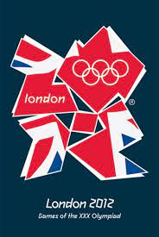

Slide 22
30 літні Олімпійські ігри 2012 проходили в Лондоні Англія. На цих іграх Україна здобула 5 золотих медалей. Одна з них це медаль шпажистки Яни Шемякіної. Медаль вищого гатунку завоювала наша четвірка у академічному веслуванні у складі Яни Демєнтьєвої, Катерини Тарасенко, Наталії Довгодько і Анастасії Коженкової. Юрій Чебан здобув золоту медаль у веслуванні на каное-одинаках на 200м. Також золото здобув боксер Василь Ломаченко.
Notes:
30 літні Олімпійські ігри 2012 проходили в Лондоні Англія. На цих іграх Україна здобула 5 золотих медалей. Одна з них це медаль шпажистки Яни Шемякіної. Медаль вищого гатунку завоювала наша четвірка у академічному веслуванні у складі Яни Демєнтьєвої, Катерини Тарасенко, Наталії Довгодько і Анастасії Коженкової. Юрій Чебан здобув золоту медаль у веслуванні на каное-одинаках на 200м. Також золото здобув боксер Василь Ломаченко.

Slide 23
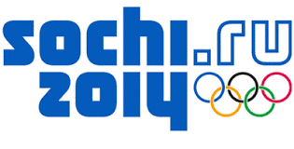

Slide 24
22 зимові Олімпійські ігри проходили у 2014 році в місті Сочі Росія. Частина української делегації спортсменів покинула Сочі і відмовилась від участі в Олімпіаді на знак протесту проти кровопролиття в Україні. Проте, ми всжетаки здобули 2 медалі: одну золоту і одну бронзову. Золото українській збірній принесли біатлоністки Олена Підгрушна, Валя Семеренко, Юлія Джима та Віта Семеренко ( що згодом здобуде бронзу у спринті) в жіночій естафеті.
Notes:
22 зимові Олімпійські ігри проходили у 2014 році в місті Сочі Росія. Частина української делегації спортсменів покинула Сочі і відмовилась від участі в Олімпіаді на знак протесту проти кровопролиття в Україні. Проте, ми всжетаки здобули 2 медалі: одну золоту і одну бронзову. Золото українській збірній принесли біатлоністки Олена Підгрушна, Валя Семеренко, Юлія Джима та Віта Семеренко ( що згодом здобуде бронзу у спринті) в жіночій естафеті.

Slide 25
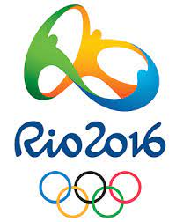

Slide 26
31 літні Олімпійські ігри 2016 відбувались в Ріо-де-Жанейро Бразилія. Тоді Україна виборола два золота. Олег Верняєв на паралельних брусах, веслувальник Юрій Чебан (каное-одиночки). Збірна України повернулась з Ріо з 11 медалями – 2 золотих, 5 срібних і 4 бронзових.У медальній таблиці наші атлети зайняли 31 місце.
Notes:
31 літні Олімпійські ігри 2016 відбувались в Ріо-де-Жанейро Бразилія. Тоді Україна виборола два золота. Олег Верняєв на паралельних брусах, веслувальник Юрій Чебан (каное-одиночки). Збірна України повернулась з Ріо з 11 медалями – 2 золотих, 5 срібних і 4 бронзових.У медальній таблиці наші атлети зайняли 31 місце.

Slide 27
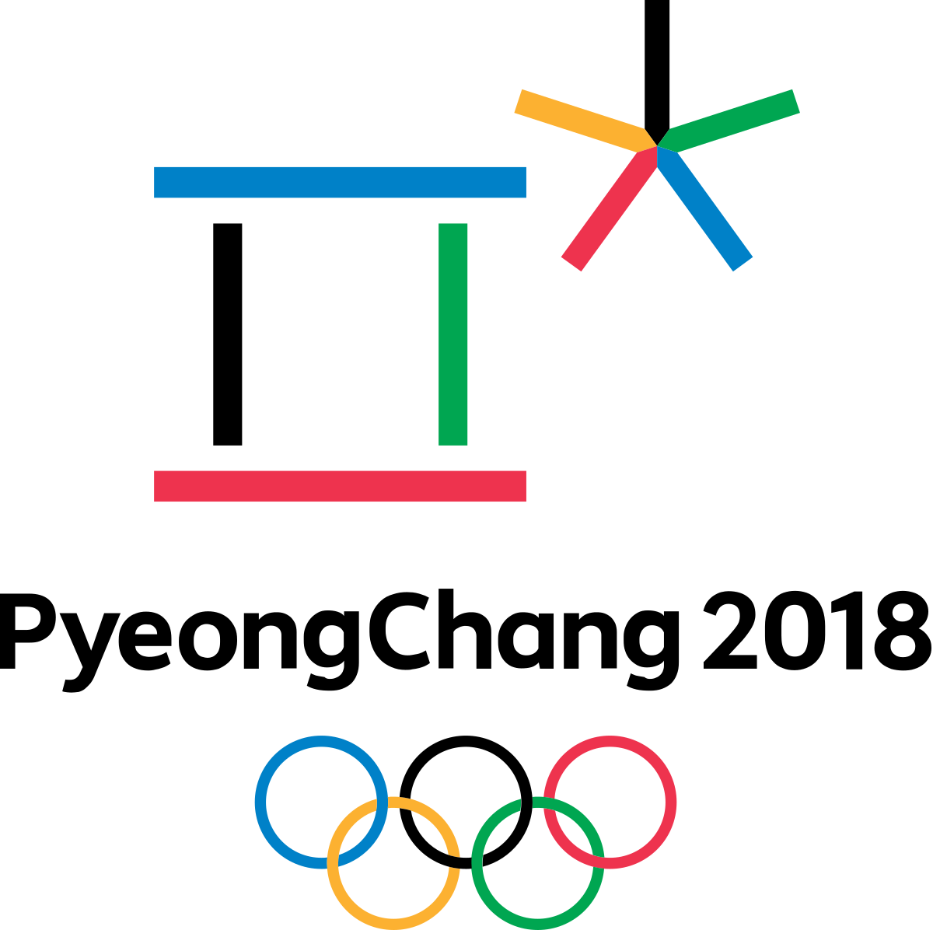

Slide 28
23 зимові Олімпійські ігри 2018 проходили у місті Пхьончхан Південна Корея. На цих іграх Україна здобула лише одну золоту медаль. І здобув її фрейсталіст Олександр Абраменко.
Notes:
23 зимові Олімпійські ігри 2018 проходили у місті Пхьончхан Південна Корея. На цих іграх Україна здобула лише одну золоту медаль. І здобув її фрейсталіст Олександр Абраменко.

Slide 29


Slide 30
32 літні Олімпійські ігри 2020 проходили в Токіо Японія. Через COVID-19 їх було перенесено на 2021 рік, але не зважаючи на заміну дати проведення Олімпійським іграм залишили назву Токіо 2020. Україна здобула 19 медалей: 1 золоту, 6 срібних та 12 бронзових. Єдиним олімпійським чемпіоном став борець греко-римського стилю Жан Беленюк. В загальному заліку Україна посіла 44 місце чим показала досить непоганий результат.
Notes:
32 літні Олімпійські ігри 2020 проходили в Токіо Япоія. Через COVID-19 їх було перенесено на 2021 рік, але не зважаючи на заміну дати проведення Олімпійським іграм залишили назву Токіо 2020. Україна здобула 19 медалей: 1 золоту, 6 срібних та 12 бронзових. Єдиним олімпійським чемпіоном став борець греко-римського стилю Жан Беленюк. В загальному заліку Україна посіла 44 місце чим показала досить непоганий результат.

Slide 31
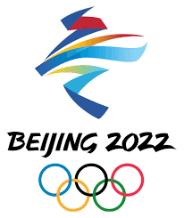

Slide 32
24 зимові Олімпійські ігри 2022 проходили в Пекіні Китай. Єдину срібну нагороду в цій Олімпіаді виборов український фрийсталіст Олександр Абраменко. В медальному заліку Україна посіла 25 місце.
Notes:
24 зимові Олімпійські ігри 2022 проходили в Пекіні Китай. Єдину срібну нагороду в цій Олімпіаді виборов український фрийсталіст Олександр Абраменко. В медальному заліку Україна посіла 25 місце.

Slide 33
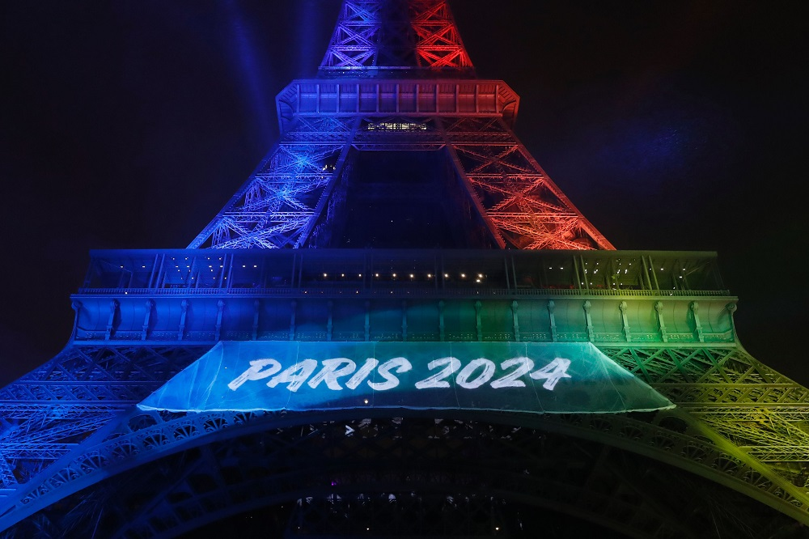
Наступна літня Олімпіада відбудеться в 2024 році в Парижі Франція.

Slide 34
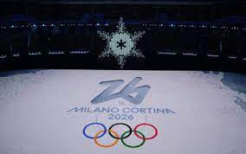
Наступна зимова Олімпіада відбудеться в Мілані та Кортіна д’Ампеццо Ітілія у 2026 році.

